Slide 1






Terres de Lorraine
TRAJECTOIRE de la transition agricole et alimentaire
Construire une ambition commune à 2050
Toul – 11 décembre 2023
Julie Casenave- Solagro
Notes:
TDL - Julie

Slide 2
Au programme
Introduction
Présentation de la TRAJECTOIRE Terres de Lorraine
Ateliers – discussion sur les pistes d’actions :
  Transition alimentaire
  Production agricole
  Foncier, profession agricole et ENR
Conclusion
Buffet
Notes:
Julie

Slide 3

Les objectifs de la session
Présenter les grandes lignes du scénario du territoire
  Le cap, l’horizon défini comme souhaitable en 2030/2050 issu de vos arbitrages de l’atelier du 3 avril et des rencontres avec les partenaires
  Les actions structurantes déjà engagées
Echanger sur la mise en trajectoire, le chemin à parcourir :
Que doit on faire pour relever ces grands défis ?
Quelles actions à fort impact à mettre en œuvre ?
Notes:
Julie

Slide 4
Contexte et cadrage
Notes:
TDL

Slide 5
Axes PAT Sud 54
1
Préserver et mobiliser le foncier agricole pour l’alimentation locale
2
Structurer les filières pour investir le marché local
Définir une stratégie d’achat responsable par le biais de la commande publique
Faire en sorte que tous les citoyens du PAT Sud 54 aient accès à une alimentation saine, locale, de qualité, durable
Axes de la transition agricole et alimentaire sur Terres de Lorraine
3
Préservation et accès au foncier agricole
Prendre le virage de l’agroécologie
Développer les circuits courts de proximité
Garantir une transition alimentaire pour tous
Notes:
TDL

Slide 6

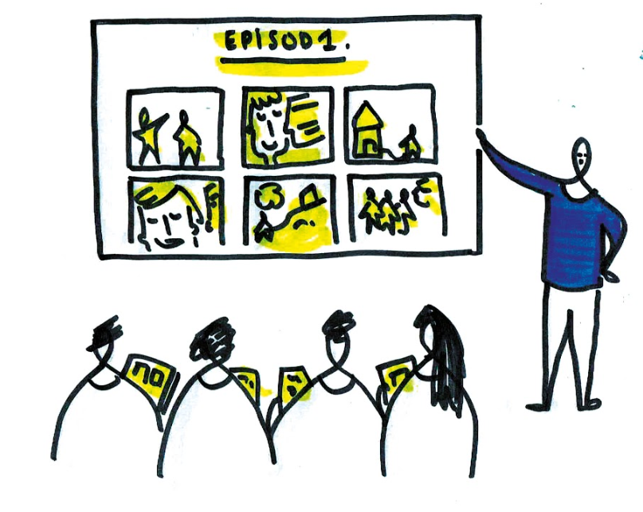


La démarche en cours
  Atelier 1 : introduction à la démarche prospective
  Validation de l’état des lieux et des enjeux du territoire - 14 novembre 2022
Etape 1
  Atelier 2 : Enjeux de transition agricole et alimentaire pour le territoire
  10 mars 2023
Etape 2
  Atelier 3 : Quel scénario agricole et alimentaire souhaitable pour le territoire ?
  Définition collective de votre niveau d’ambition
  3 avril 2023
Etape 3
Vous êtes ici !
  Atelier 4 : Vers les pistes d’actions
  Sur la base du scénario choisi, identification des
  principales pistes d’action.
  11 décembre 2023
Etape 4
Crédit images : Palanca
Notes:
Julie + TDL ajoute temps d’échange Chambre + agris

Slide 7
La trajectoire : travail sur la prospective
Qu’est-ce-que la prospective ?
On ne prédit pas
CE QUI VA ARRIVER
On explore
CE QUI POURRAIT ARRIVER
mais …
A quoi ça sert ?
Anticiper le changement pour s’y préparer et ne pas le subir.
Voir comment « faire sa part »
Examiner ce qui est possible, ce qui ne l’est pas
Définir ce qui est souhaitable, souhaité…
Se donner des repères pour évaluer ses actions
Notes:
Julie

Slide 8



Scénarios : de quoi parle-t-on ?
Scénario tendanciel : que se passe-t-il si on prolonge les tendances du passé récent ?
  Prolongation des tendances locales observées sur les 30 dernières années
Scénario normatif (Afterres 2050) : pour répondre aux enjeux environnementaux et aux feuilles de routes nationales, que faudrait-il faire ?
  Une trajectoire possible pour répondre à ces grands objectifs
  Proposition du scénariste au territoire,
  Discuté collectivement
Scénario du territoire : définition collective des niveaux d’ambition pour le territoire
  Trajectoire du territoire
  Scénario souhaitable et partagé collectivement
Vous êtes ici !
Notes:
Julie

Slide 9

Les feuilles de route pour la France et l’Europe
Neutralité carbone en 2050, via facteur 6 dont - 46% des GES agricoles
• Stratégie nationale bas carbone / Green Deal & Fit for 55
Réduction de 50% l’usage des pesticides en 2025 par rapport à 2008
• Plan Écophyto II – Directive européenne 2009/128 – Farm to Fork -50% en 2030 par rapport à 2015
Agriculture bio sur 18% de surfaces agricoles en 2027 – Plan stratégique national PAC 2023
• Plan Ambition Bio – Farm to Fork : 25% des surfaces en 2030
Enrayer la disparition des espèces et la dégradation des écosystèmes d’ici à 2030, Zéro Artificialisation Nette à 2050
• Stratégie nationale de la Biodiversité - Plan interministériel pour la biodiversité -Farm to Fork + Stratégie
Européenne Biodiversité : biodiversité « sur la voie du rétablissement »
Bon état écologique des masses d’eau en 2027
• Loi sur l’eau et les milieux aquatiques- Directive cadre sur l’eau
Nouvelles recommandations alimentaires légumes secs 1 à 2 fois par semaine, limiter produits laitiers et viande rouge, 20% de fruits et légumes, céréales non contaminés par les pesticides
• Plan national nutrition santé 4
Qualité des produits en restauration collective avec 50% de produits de qualité et 20% de bio dès 2022 -
• Loi EGALIM
Réduction des pertes et gaspillage de -50% d’ici à 2030
• Stratégie CE, MTES Loi anti-gaspillage
Notes:
Julie

Slide 10
Le scénario du territoire
Garantir une transition alimentaire pour tous
Transition agricole :
- développer les circuits courts
de proximité
-prendre le virage de l’agroécologie
Préservation et accès au foncier agricole et production d’énergie
Notes:
TDL

Slide 11
Transition alimentaire
Ambitions du territoire en 2050
DEFI N°1 : Adapter nos régimes alimentaires aux enjeux actuels et futurs
DEFI N°2 : Prendre en compte les enjeux d’accessibilité « Une alimentation de qualité pour tous ! »
DEFI N°3 : Réduire le gaspillage alimentaire
→ DEFI N°4 : Valoriser les producteurs et les produits du territoire
Points de vigilance :
Sécuriser notre socle alimentaire : ne pas diminuer nos productions au profit d’importations
Une attention à la qualité des denrées alimentaires
Notes:
TDL

Slide 12


Transition alimentaire en 2050
Rééquilibrage du régime alimentaire :
préconisations du PNNS 4
Notes:
Julie

Slide 13

Transition alimentaire en 2050
9,9 tCO2eq/personne
Boissons
450 kg
2 500
Autres
230 kg
DÉPLACEMENTS
2 650 kg CO2eq
2 000
Fruits et légumes
250 kg
ALIMENTATION
2 350 kg CO2eq
1 500
Poisson
120 kg
LOGEMENT
1 900 kg CO2eq
Lait et œufs
350 kg
En kg CO2eq / personne
CONSOMMATION
1 600 kg CO2eq
1 500
DÉPENSE PUBLIQUE
1 400 kg CO2eq
Viande
920 kg
60,9%
500
0
Source : MyCO2 par Carbone 4 d’après ministère de la Transition écologique, le Haut Conseil pour le climat, le CITEPA, Agribalyse V3 et INCA3
Notes:
Julie
Alimentation constitue le 2ème poste d’émissions de GES, presque ¼ de nos émissions totales
Les protéines animales représentent 60% des émissions de GES liées à notre alimentation; si on enlève les boissons ça représente 75%

Slide 14
Transition alimentaire :
Objectifs chiffrés 2050
Gros mangeurs de protéines animales :
- De la viande et des produits laitiers 3x/jour
- Du poisson 2x/semaine
Moyens mangeurs de protéines animales :
- De la viande 1x/jour et 2 produits laitiers/jour
- Du poisson 2x/semaine
Petits mangeurs de protéines animales :
- De la viande 1x/semaine et 1 produit laitier/jour
- Du poisson 1x/semaine
Végétariens :
- 1 à 2 produits laitiers/jour
Notes:
Julie
Tendanciel : 50% / 30% / 15% / 5%
Normatif : 25% / 25% / 35% / 15%

Slide 15
Transition alimentaire : la variable économique !
L’alimentation remonte dans le budget des ménages ! L’insécurité alimentaire est en hausse
- Alimentation dans le budget des ménages : une baisse pendant 60 ans (29% en 1960 →17 % en 2019) ….
- ….hausse des prix de l’alimentation (GMS) de 15,6 % sur 1 an ! (légumes frais 29% )
- Insécurité alimentaire : 16 % des Français déclarent ne pas manger assez (CREDOC – nov 2022)
Notes:
TDL

Slide 16
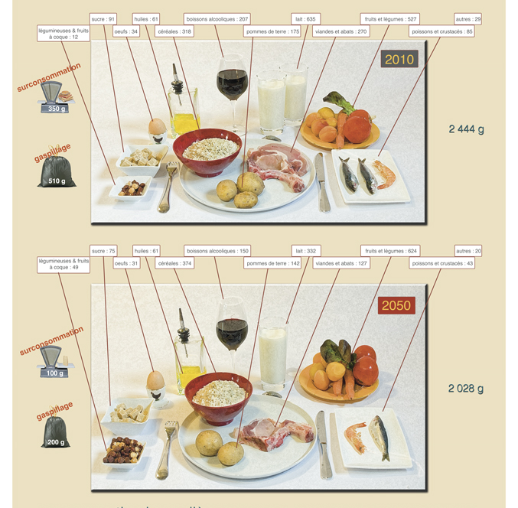
Transition alimentaire DEFI N°1 Adapter nos régimes alimentaires
2023
Division par 2 des la surconsommation
Retour à l’IMC des années 2000
Division par 2 du gaspillage alimentaire
Défi nutrition / santé :
÷ 2 des produits de provenance animale (produits laitiers, viande, poisson)
X 4 légumes secs et fruits à coques
X 1,2 fruits et légumes
Respect Plan National Nutrition Santé 4
Notes:
TDL

Slide 17


Transition alimentaire :
DEFI N°2 : Une alimentation de qualité pour tous !
Augmenter la part des productions locales et de qualité dans l’alimentation :
des ménages : de 1% en 2022 à 10% en 2050
de la restauration collective en ayant un approvisionnement local proche de 100 % en 2050
Une alimentation de toutes les qualités !
Nutritionnelle, environnementale,
partage de la valeur ajoutée, créatrice de liens (entre acheteurs, avec les producteurs….)
Redonner du pouvoir d’agir face à l’insécurité alimentaire via les groupements d’acheteurs, jardins, glanage… : passer
de 600 personnes en 2023 à 3000 personnes en 2030
Notes:
TDL

Slide 18
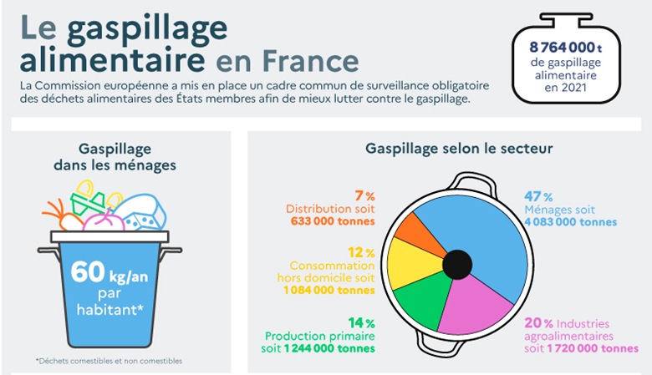
Transition alimentaire :
DEFI N°3 : réduire le gaspillage alimentaire
Provoquer des changements durables dans les pratiques des ménages et des professionnels
Réduire de façon conséquente le gaspillage alimentaire en restauration collective
>> engager des processus vertueux d’amélioration de la qualité de l’alimentation à partir des économies générées par la réduction du gaspillage alimentaire
Source Gaspillage alimentaire : des nouvelles données pour la France | Ministère de l'Agriculture et de la Souveraineté alimentaire
Respect Stratégie CE, MTES Loi anti-gaspillage
Notes:
TDL

Slide 19
Transition alimentaire :
DEFI N°4 (transversal) : valoriser les producteurs et les produits
Soutenir et développer les productions locales et déficitaires
Développer l’achat de produits locaux :
>> par les habitants : promotion des lieux de vente directe : à la ferme, sur les marchés, dans les magasins de producteurs…;
>> en RHD :
  création d’une plateforme digitale de commande :
  100 % de produits locaux en restauration collective
  élargissement des contrats tripartites entre les agriculteurs, les distributeurs et les consommateurs (ex APAL) et/ou pluriannuels pour la sécurisation de débouchés
Renforcer les liens entre les habitants et leur agriculture :
  meilleure connaissance du métier,
  campagne de valorisation des produits et de producteurs (PAT Sud54)
Vers le respect de la Loi EGALIM en restauration collective
Notes:
TDL

Slide 20

Ce qui est déjà engagé…
Défi 1 : régime alimentaire (nutrition/santé)
>> réflexion « L’assiette de demain! » + activité physique et sport santé (CLS)
Défi 2 : alimentation pour tous
>>DIDA « De la dignité dans les assiettes » : changements d’approche face à la précarité (participation, non stigmatisation…), emplettes et cagettes, jardins nourriciers…
Défi 3 : gaspillage alimentaire
>>
Défi 4 : valorisation producteurs / produits
>> Commande publique/RHD et production locale :
- PAT Sud54 : plateforme physique (MIL- métropole) et numérique (CDA54), centrale d’achat (CD54)
- TDL : Accompagnement RHD en proximité et production (volet marchés publics …)
>> Accompagnement financier LEADER (soutien aux producteurs et leurs groupements
(Emplettes et Saveurs Paysannes, ODG Côtes de Toul), marchés locaux, espace de vente à la ferme, …)
Notes:
TDL

Slide 21
Transition agricole :
Ambitions du territoire en 2050
→ DEFI N°1 : Renforcer l’autosuffisance alimentaire (approche concentrique TDL – sud54 - Grand Est)
→ DEFI N°2 : Préserver un élevage de qualité (modèle extensif, maintien prairies permanentes …)
→ DEFI N°3 : Faire évoluer les modes de productions agricoles vers plus d’agroécologie
→ DEFI N°4 : Adapter et anticiper les pratiques face aux changements climatiques (EAU)
Notes:
TDL

Slide 22
Transition agricole :
DEFI N°1 : Renforcer l’autosuffisance alimentaire
Un renforcement de l'autosuffisance alimentaire du territoire via :
  Surfaces de fruits multipliées par 2,7 d’ici 2050 (+ 600 ha en 2050)
  Surfaces de légumes multipliées par 5 en 2050 (+ 160 ha en 2050)
  Surfaces des légumineuses pour l’alimentation humaine multipliées par 5 à 2050
  (+ 200 ha en 2030)
  Une meilleure structuration des filières :
  > volonté de relocalisation des consommations et de la valeur ajoutée
  > reterritorialisation des filières
  > Préservation des filières économiques principales du territoire (lait, viande, céréales, etc.), orientées vers l’extérieur
  > mutualisation des outils (1ère et 2ème transformation) en s’appuyant sur les IAA et les COOP
Points de vigilances :
Une agriculture exportatrice qui le restera
Une autoproduction locale pour une commercialisation à l’échelle Sud 54 voire régionale
Garantir les débouchés et construire les outils de transformation et de commercialisation
Notes:
TDL

Slide 23
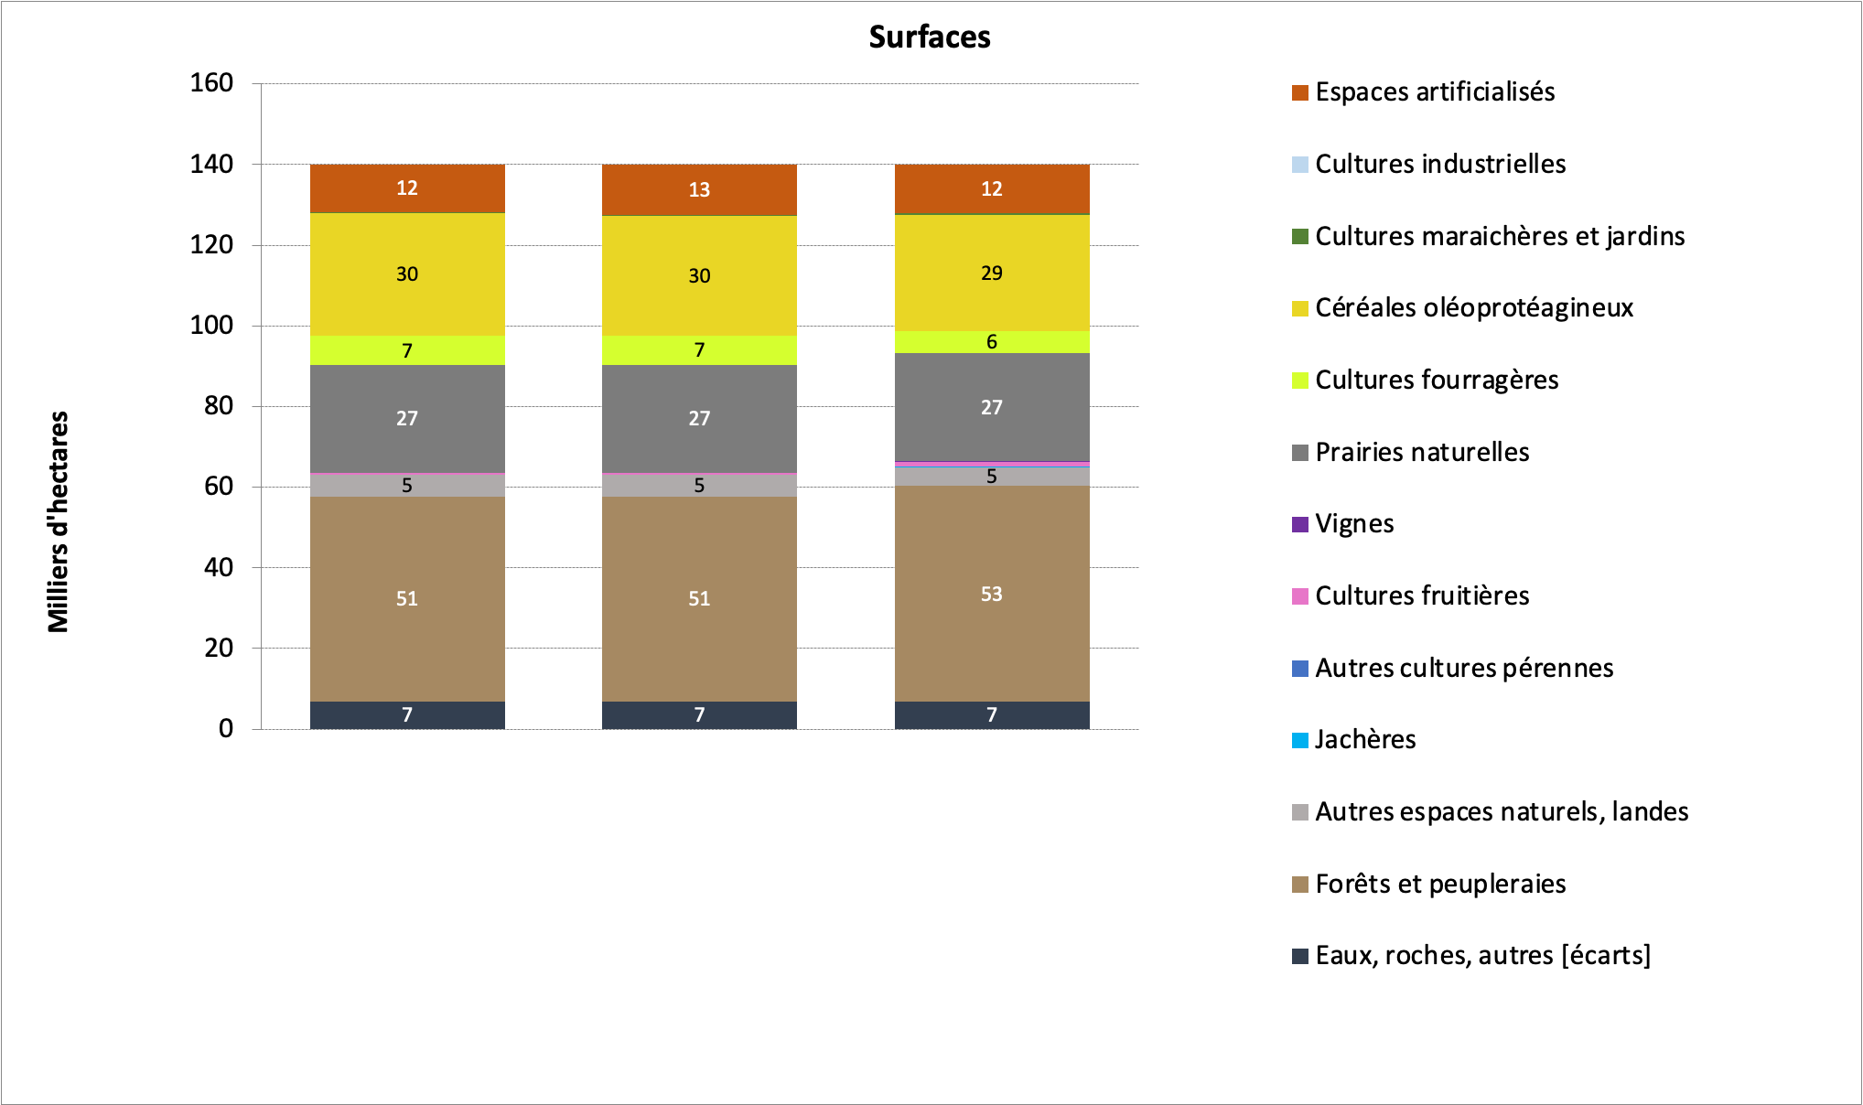

Production végétale : Une répartition des surfaces qui évolue en préservant les équilibres
Milliers d’hectares
TDL 2020
TDL tendanciel
TDL stratégie 2050
Source : RA 2020, RPG
Une artificialisation maîtrisée
Notes:
Julie
Artificialisation : +200 ha contre +700 ha dans le tendanciel
SAU : de 65 000 ha à 63 000 ha

Slide 24
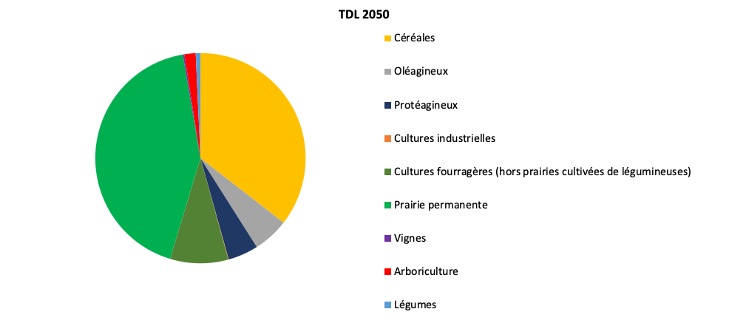
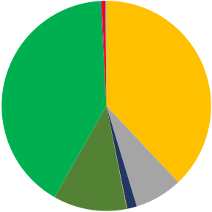
Production végétale : Un assolement qui évolue en préservant les équilibres
TDL 2020
TDL stratégie 2050
0,6%
1,7%
0,2%
0,1%
0,2%
0,7%
37,9%
35,5%
40,9%
42,6%
7,4%
5,5%
11,4%
8,9%
1,5%
4,7%
65 000 ha
0,1%
63 000 ha
0,1%
Source : RA 2020, RPG
Le scénario stratégie TDL 2050 préserve les équilibres actuels entre prairies et grandes cultures, mais permet d’augmenter légumes, fruits et légumineuses.
Notes:
Julie

Slide 25
Transition agricole :
DEFI N°2 Préserver un élevage de qualité
Elevage de qualité :
Production viande, lait et œufs
Maintien des prairies permanentes (filière herbe)
Autonomie fourragère
Effluents d’élevage pour la fertilité des sols
Un scénario maîtrisé pour un maintien de l'élevage
Consommation viande : -40% par une division de 2,5 des importations de viande et une légère baisse de la production du territoire
Notes:
TDL

Slide 26


Transition agricole :
DEFI N°2 : Préserver un élevage de qualité
  Nos cheptels
  Bovins lait : maintien de 70% du cheptel
  Bovins viande : résiste à la baisse tendancielle maintien de 80% du cheptel
  Ovins viande : maintien à 100 % du cheptel (ne suit pas la tendance)
  Porcs : augmentation de 30 %
TDL 2050 – Stratégie
TDL 2050 – Tendanciel
TDL 2020
Source : RA 2020
Objectif d’élevage de qualité en 2050 :
Bovin viande 80% en pâture, bovin lait 70% en pâture, porcs : 46% plein air ou bio
Notes:
TDL

Slide 27
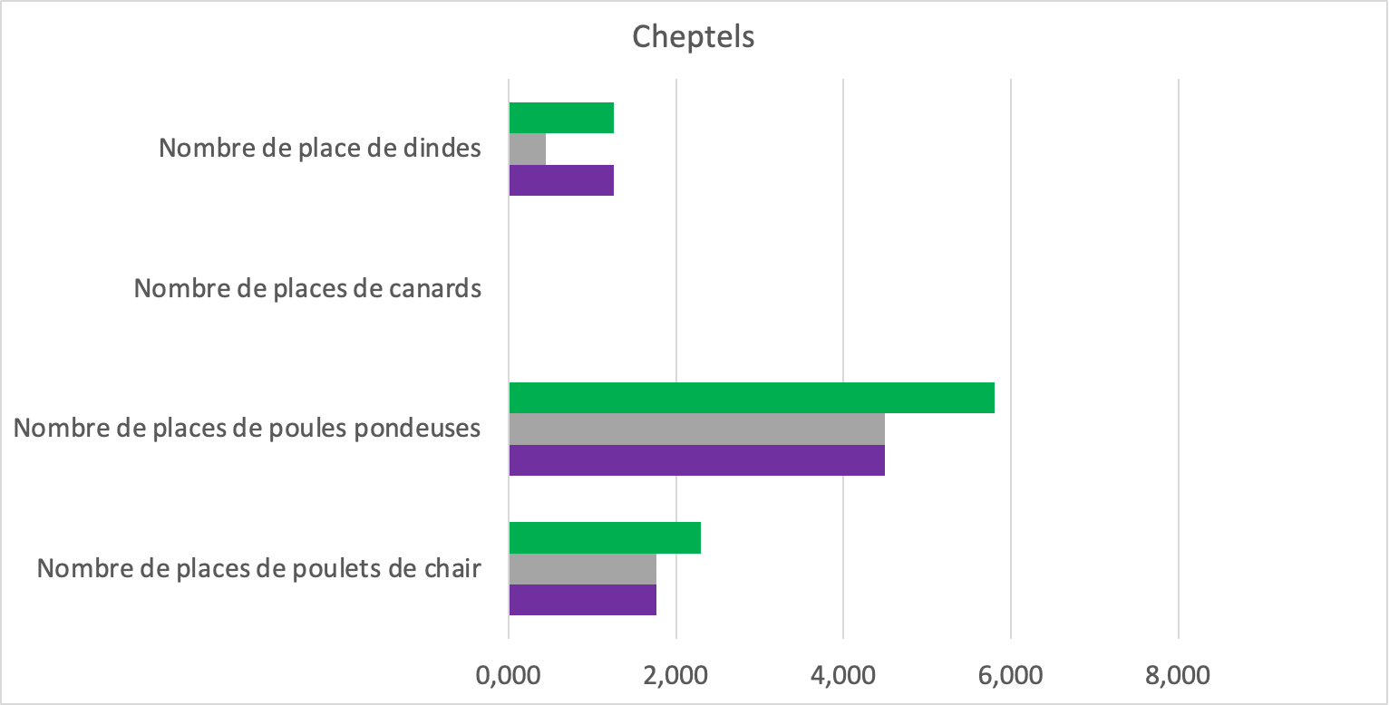

Transition agricole :
DEFI N°2 Préserver un élevage de qualité
  Nos cheptels
  Poules pondeuses : augmentation de 30% du cheptel
  Poulets de chair : augmentation de 30% du cheptel
TDL 2050 – Stratégie
TDL 2050 – Tendanciel
TDL 2020
Modification des pratiques d’élevage :
Poules pondeuses de l’intensif vers l’extensif (de 83 % à 30 % en bâtiment )
Poulets de chair sous labels de 22 % à 70 %
Notes:
TDL

Slide 28
Transition agricole :
DEFI N°3 : vers plus d’agroécologie
Un scénario ambitieux sur l'évolution des modes de productions agricoles vers l’agroécologie
10%
Agroécologie :
Approche globale « Climat-sol-eau-biodiversité »
(cf. PCAET des 4 CC)
83%
34%
Agriculture conventionnelle
Dont 50% AB
Dont 50% AB
Agroécologie
66%
90%
Dont 88% AB
Plan ambition Bio
17%
Notes:
Présentation TDL
+ point définition Julie : bien préciser ce que l’on a dans l’outil : « agroécologie » = agriculture intégrée + agriculture biologique; « agriculture conventionnelle »

Slide 29
Transition agricole :
DEFI N°3 : vers plus d’agroécologie
Réduction de 55 % des engrais minéraux et de produits phytosanitaire : plus d’effluents d’élevage, rotations de culture plus longues, biosolutions
Diminution du travail du sol : couverts végétaux (32 000 hectares), semis direct (16 000 hectares)
Infrastructures agroécologiques : 8 200 ha de SAU
plantation de haies : 60 m de haies linéaires /ha
agroforesterie (1 000 ha SAU) : plantation d’au moins 75 arbres /ha
autres : mares, bandes enherbées, …
Non retournement des prairies
Augmentation de la biodiversité
Plan Ecophyto II
Stratégie nationale bas carbone
Notes:
Julie

Slide 30
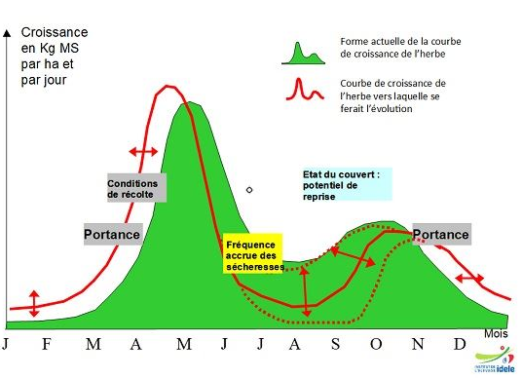
Transition agricole :
DEFI N°4 (Transversal) : Anticiper et s’adapter face aux changements climatiques
  Projection des changements climatiques en 2050 (secteur Toul) :
  Sources :DRIAS (Météo France), CANARI (Météo France - Solagro).
  Indicateurs du changement :
  - PLUVIOMETRIE : Même quantité d’eau annuelle mais DEFICIT HYDRIQUE en ÉTÉ qui augmente
  - EVAPOTRANSPIRATION : augmentation de l’évapotranspiration annuelle
  - TEMPERATURES : température moyenne +1°C (été comme hiver) et + de vagues de chaleur et
  – de vagues de froid
  - EAU DANS LE SOL : disponibilité en diminution
  Evolution de la production en herbe sur nos prairies
  Source : IDELE
Notes:
TDL

Slide 31
Transition agricole :
DEFI N°4 (Transversal) : Anticiper et s’adapter face aux changements climatiques
La gestion et le partage de l’eau (quantitatif et qualitatif) :
  > Réduire les besoins en eau (résilience)
  Sobriété, efficacité dans l’usage de l’eau
  Adaptation des pratiques agricoles, des systèmes culturales …
  > Améliorer les capacités de stockage et d’infiltration sur parcelle en privilégiant les solutions fondées sur la nature (restauration de zones humides, de prairies permanentes, mares, haies …)
Notes:
TDL

Slide 32

Actions déjà engagées …
Défi 1 : autosuffisance alimentaire
>> Programme LEADER : Aide à l’installation, à la diversification, aux outils de transformation - près de 500 000 € pour 50 dossiers en 10 ans
Défi 2 : élevage de qualité
>>
Défi 3 : agroécologie
>> Programme d’accompagnement à la labélisation « agroécologie » 2021 - 2024 (HVE, BIO et BAS Carbone) via CDA 54 et Bio Grand Est –> 40 % des fermes engagées
>> Développement des pratiques agroécologiques « cultivons mellifère » (CAPT), promotion de l’agroforesterie et implantation de haies (INRAE, CDA54, CCPS)
Défi 4 : changements climatiques
>> Adaptation des exploitations agricoles aux changements climatiques : anticiper le manque d’eau !
Notes:
TDL

Slide 33



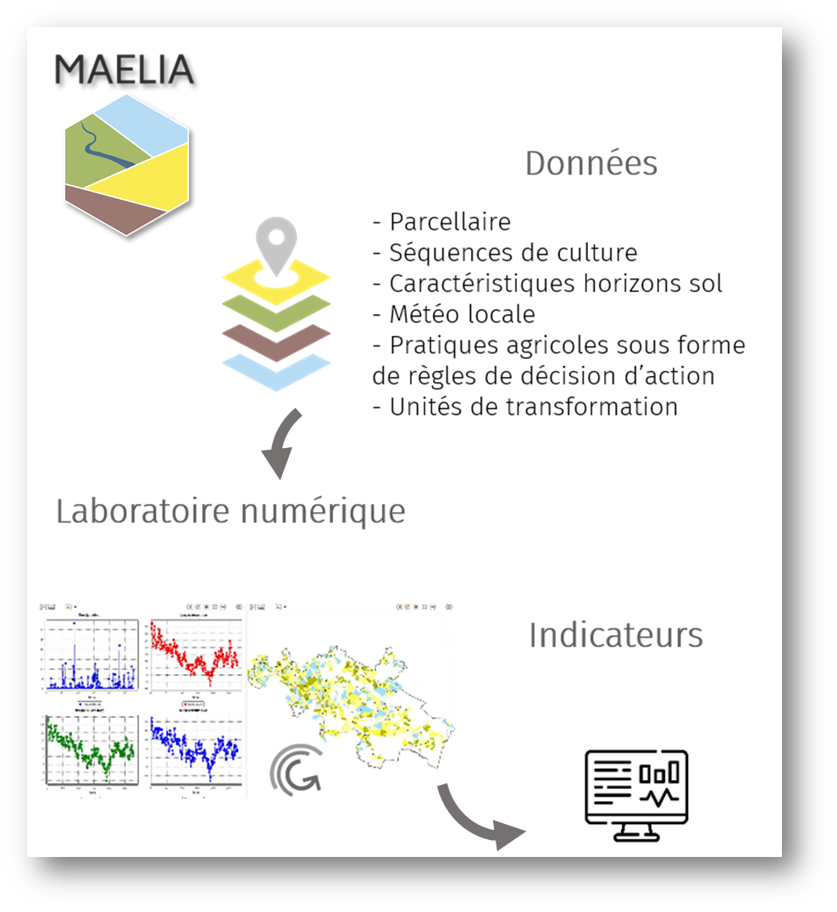
Focus territoire du Saintois : démarche réalisée
Deux ateliers avec les acteurs
  Avec 7 agriculteurs : définir des fermes types adaptées au changement climatique
  Avec 8 acteurs du territoire : définir un territoire agricole répondant aux enjeux du changement climatique et du changement du foncier agricole
Simulations avec la plateforme MAELIA
  Représente toutes les parcelles du territoire et leurs cultures
  Simule le cycle de vie des plantes, l’eau et le carbone qui circule dans le système
  Estime de nombreux indicateurs
    Gaz effets de serre, fertilités des sols, rendements…
    Ici présentation d’une sélection de résultats

Slide 34
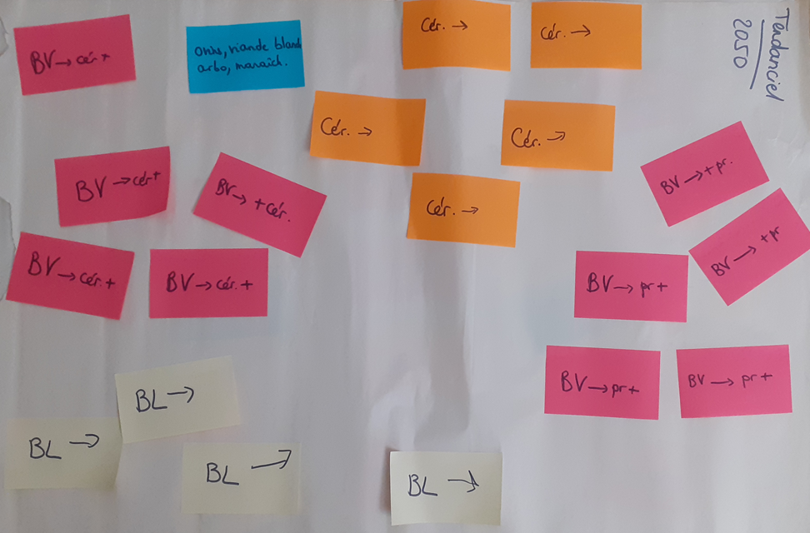
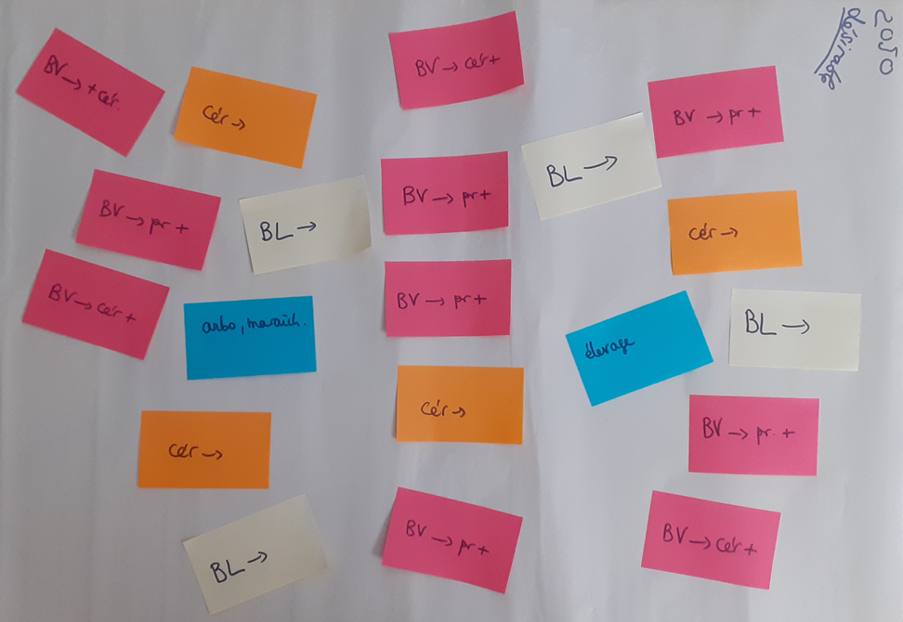
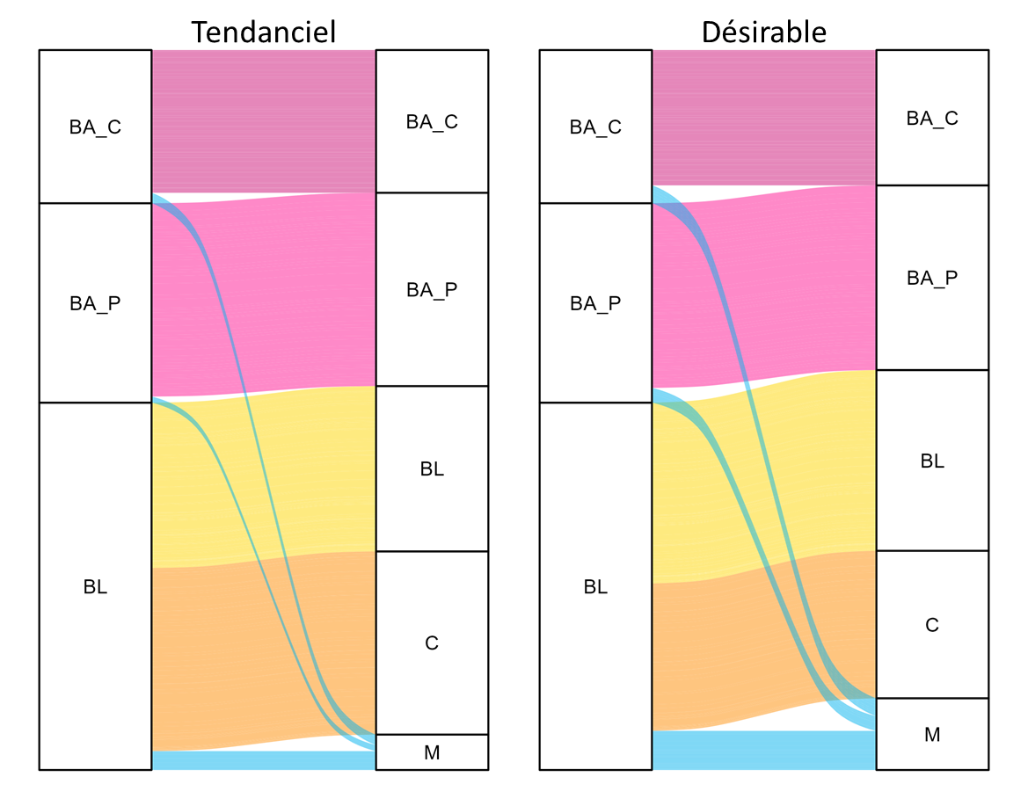
Focus territoire du Saintois : territoire dessiné lors des ateliers
Deux scénarios dessinés par les acteurs :
  tendances agricoles observées actuellement => « réaliste »
  scénario plus proche des souhaits des acteurs présents => « rêvé »
Augmentation du maraichage de 5 à 10 % selon le scénario
  Tous les types contribuent pour devenir des exploitations maraîchères (c’est leur taille et proximité aux centres urbains qui déterminent leur devenir)
Céréalisation de 20 à 25 % selon le scénario
  Seuls les bovins lait se céréalisent, abandon de la production du lait jugée trop dure
Dans les deux scénarios maintient de 75 % du cheptel
Réaliste
Rêvé
BA_C : bovin allaitant riche en céréales, BA_P : bovin allaitant riche en prairies, BL : bovin laitier, C : céréalier, M : maraichage

Slide 35
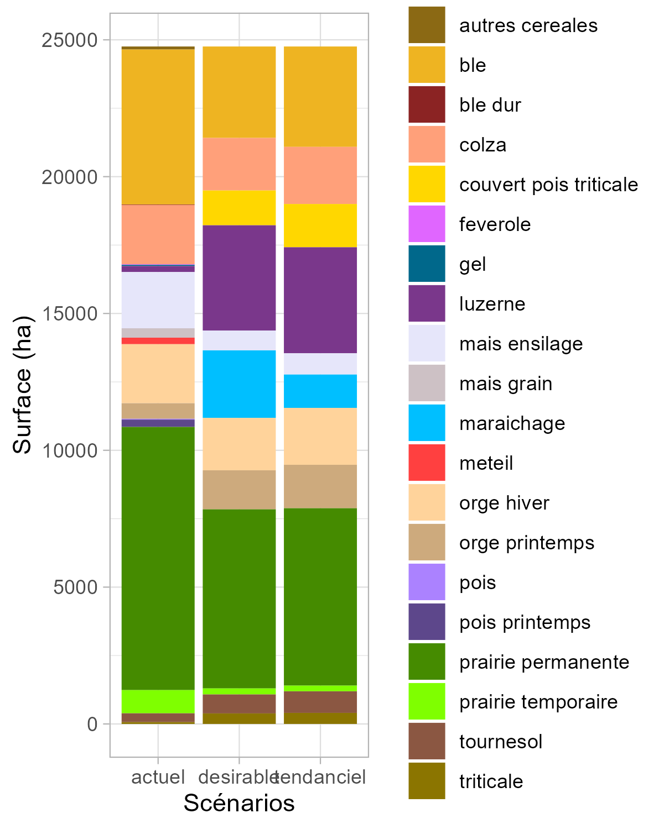
Focus territoire du Saintois : occupation des sols
Détails des cultures sur le territoire de la communauté de commune du Saintois :
Dans les scénarios on observe :
  Diminution des prairies
    Abandon d’élevages et légère céréalisation
  Augmentation des fourrages et des cultures de printemps
    Pour augmenter l’autonomie alimentaire au sein des élevages
  Diversification des cultures
    Production biomasse en baisse pour l’actuel => effets des aléas climatiques
    Production biomasse stable dans les scénarios => effet de la diversification des cultures, plus de résilience aux aléas
Actuel
Rêvé
Réaliste
Notes:
Important car solution pour adaptation au changement climatique

Slide 36
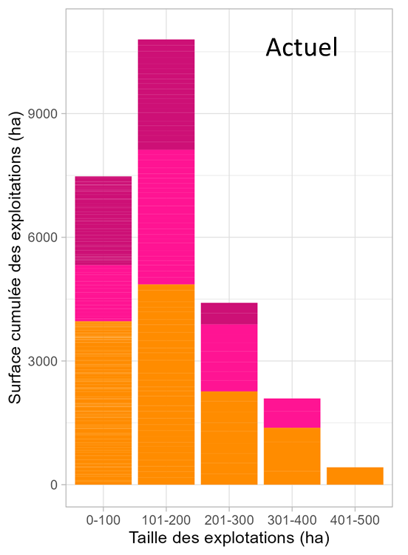
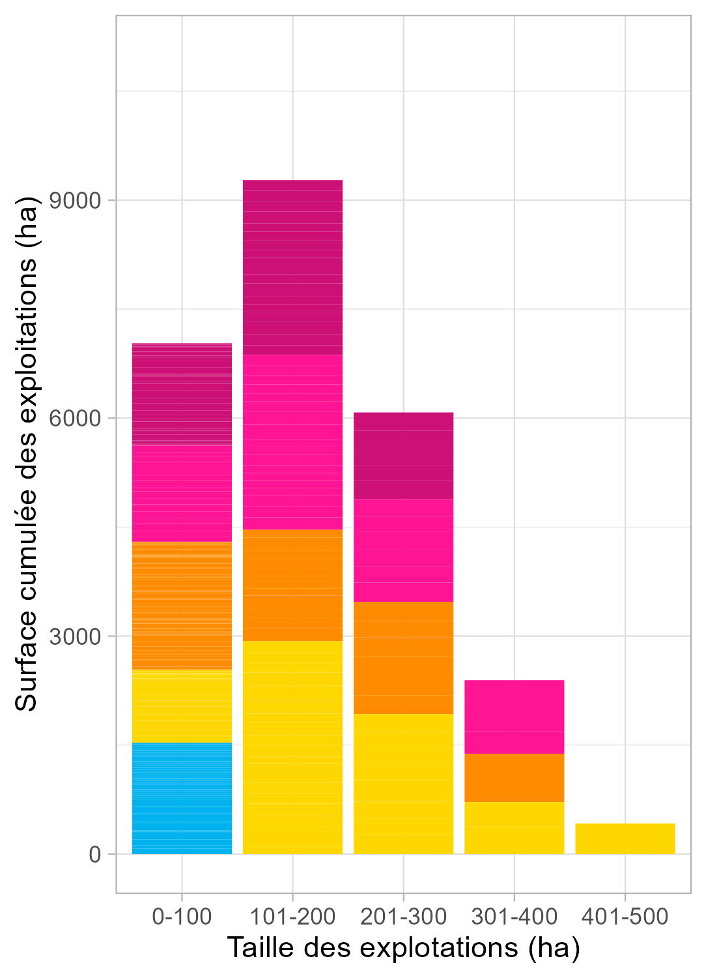
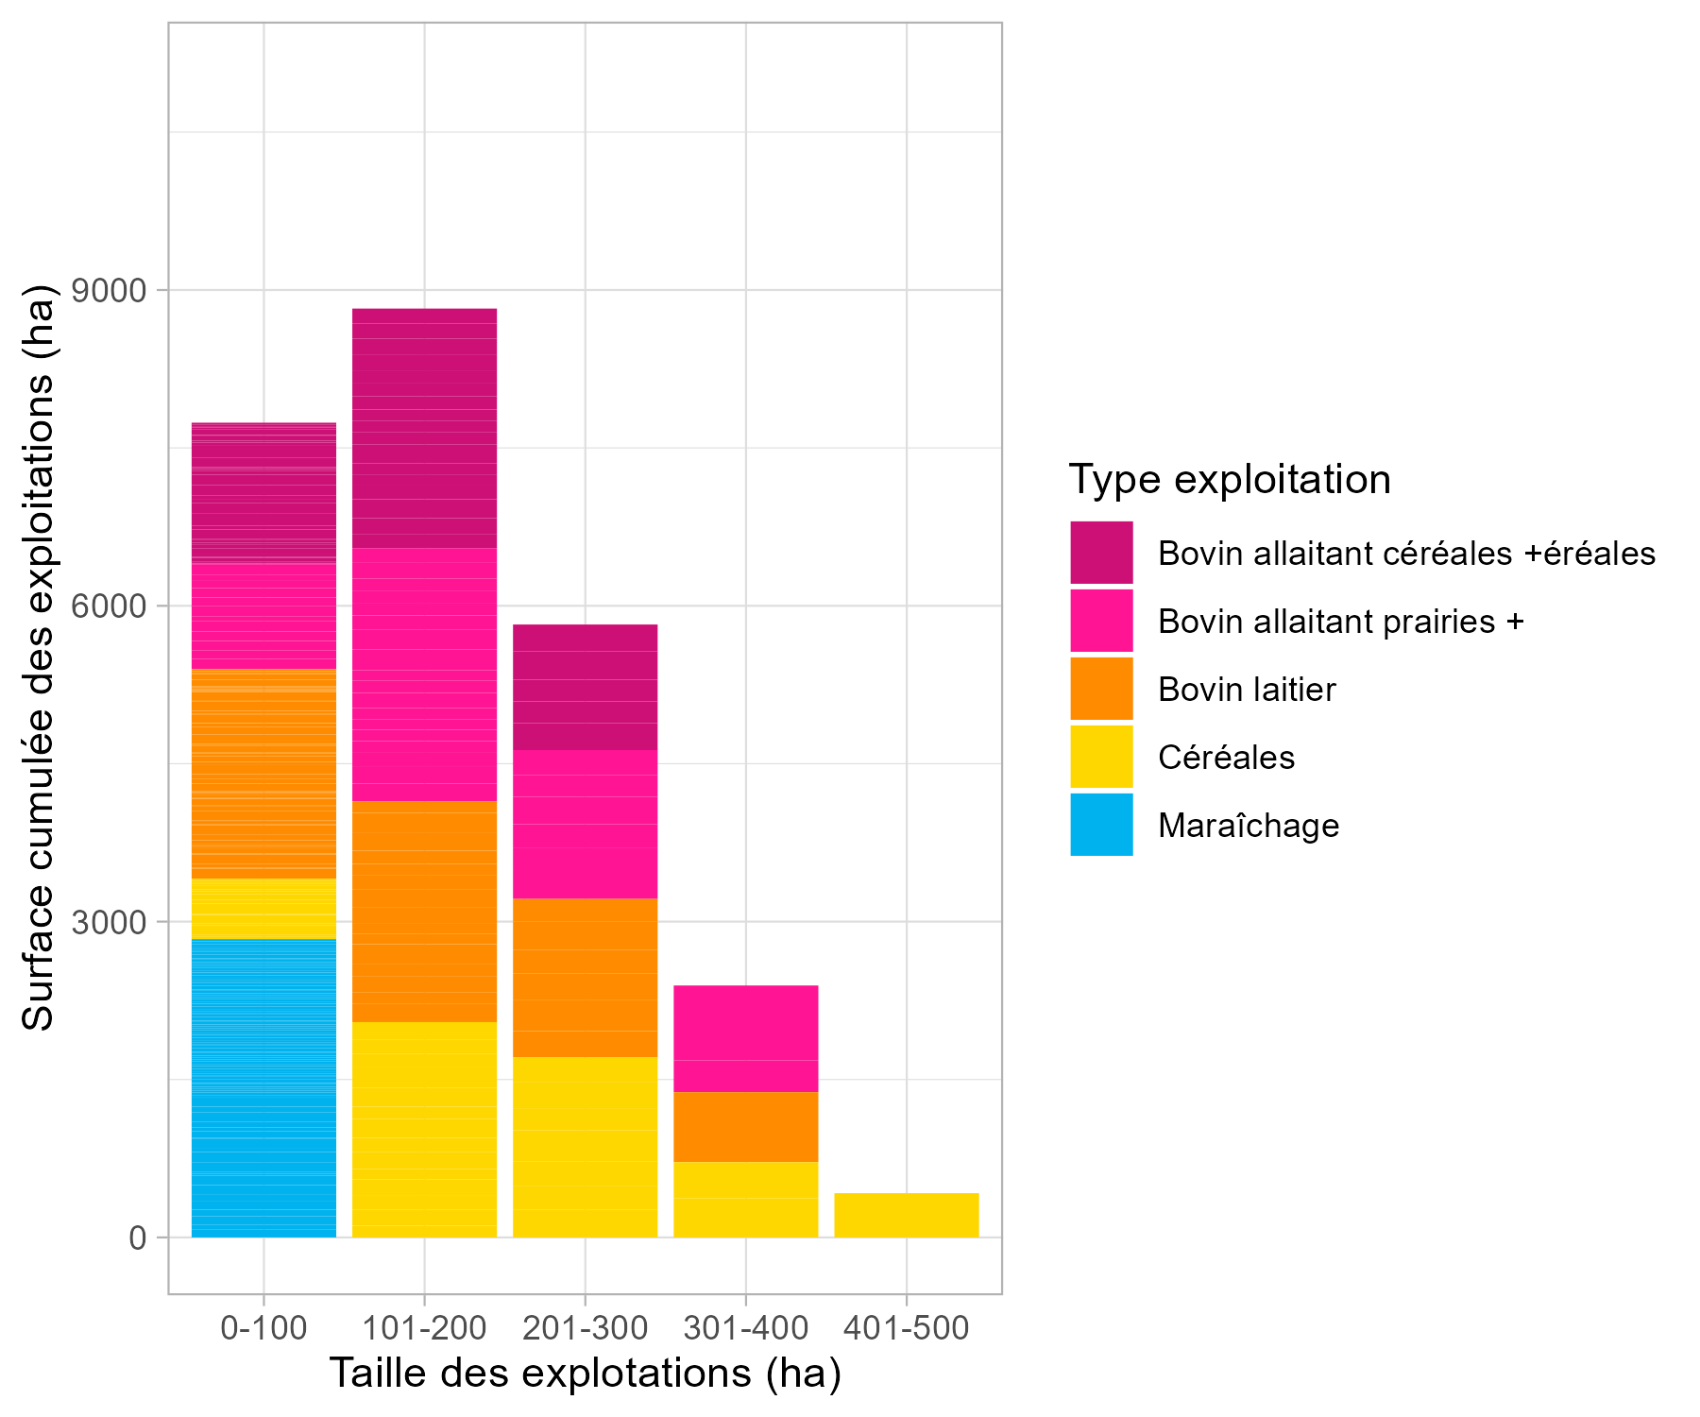
Focus territoire du Saintois : taille des exploitations
Départ en retraite des agriculteurs, changements dans les exploitations :
  rachat d’exploitation, installation de nouveaux agriculteurs
Diminution des exploitations petites et moyennes petites en faveur principalement des exploitation moyenne et moyennes grandes
Répartition équilibrée des différents types d’exploitation
Réaliste
Rêvé

Slide 37
Foncier, profession agricole et énergie :
Ambitions du territoire en 2050
DEFI N°1 : Préserver le foncier agricole et favoriser l’accès
→ DEFI N°2 : Maintien d’une agriculture à taille humaine
→ DEFI N°3 : Valorisation non alimentaire des activités agricoles
Notes:
TDL

Slide 38
Foncier, profession agricole et énergie :
DEFI N°1 : Préserver le foncier agricole et favoriser l’accès
Réduction de l’artificialisation des terres :
  - d’ici 2030 : - 50 % de la consommation des espaces naturels, agricoles et forestiers par rapport au chiffres de 2011 (SCOT SUD54)
  - d’ici 2050 : objectif Zéro Artificialisation Nette
  >> soit 200 ha maximum artificialisés d’ici 2050
  Rendre accessible la terre
  >> remembrement des terres (ex. viticulture)
  >> mobilisation du foncier public communal agricole
  >> mise en place d’un fonds d’investissement
Respect de la loi Climat et Résilience
Notes:
TDL

Slide 39
Foncier, profession agricole et énergie :
DEFI N°2 : Maintien d’une agriculture à taille humaine
Assurer le renouvellement des générations (1 exploitant sur 2 arrêterait son activité en 2029), avec des limites à l’agrandissement
> installation de porteurs de projets professionnels
> maintien du nombre d’exploitant / hectare même si augmentation de la taille de l’exploitation
Evolution des modèles d’exploitation : du système familial traditionnel dominant à une diversité de systèmes plus collectifs : familial, coopératif, GAEC, …
Points de vigilances :
Attractivité du métier
Acceptabilité sociale du travail
Notes:
TDL

Slide 40
Foncier, profession agricole et énergie :
DEFI N°3 : Valorisation non alimentaire des
activités agricoles -> Energies renouvelables
Principes clés :
• Hiérarchie des usages de la biomasse agricole
usages alimentaires prioritaires (Humaine puis animale)
usages non alimentaires secondaire (matériaux biosourcés, chimie verte, production d’ENR ….)
Une production d’ENR intégrée et au service de l’exploitation agricole : diversification agricole, consolidation du modèle économique des exploitations ( pas revenu principal)
Gouvernance partagée et partage de la valeur (exploitants, propriétaires, collectivités locales …)
Attention portée à l'environnement : paysages, biodiversité …

Slide 41
Foncier, profession agricole et énergie :
DEFI N°3 : Valorisation non alimentaire des activités agricoles -> Energies renouvelables
Méthanisation :
Priorité Injection GAZ (seule technologies matures de production de gaz « vert français »)
Objectif 22 GWh/an pour 2050
2 secteurs à potentiel de valorisation de biomasse agricole :
Nord Colombey et sud Toulois
Saintois (dont sud CCMM)
Photovoltaïque :
> Photovoltaïque sur exploitation agricole (bâtiment agricole, délaissée, trackers …) en priorité
en 2030, 150 projets de 36 kWc ( = en moyenne 200 m²) => total sur le territoire 5,4 GWh
en 2050, 450 projets de 36 kWc (= en moyenne 200 m²) => total sur le territoire 16,2 GWh
> Agrivoltaïsme : Objectif (plafond maximal) : 2/1 000 de la SAU du territoire maximum en 2050
(130 Ha – 65 GWh)
Stratégie française pour l’énergie et le climat 2023 :
Production de biogaz 2030 : 50 TWh (15% de gaz vert
français dans le réseau) x 5 par rapport à 2022
Stratégie française pour l’énergie et le climat 2023 :
Production photovoltaïque 2030 : 65 TWh : x 3,5 par rapport à 2022

Slide 42
Ce qui est déjà engagé…
Défi 1 : foncier
>> mobilisation du foncier public communal 15 communes TDL volontaires
>> étude sur la mise en place d’un fonds d’investissement sur le foncier agricole (acquisition/installation) par la multipole Nancy Sud Lorraine
>> outil prospectif foncier MAELIA
Défi 2 : agriculture à taille humaine
>> Repérage Agricole Territorial (CDA54) - 170 agriculteurs enquêtés
>> outils d’accompagnement des cédants et orientation des repreneurs
Défi 3 : énergie renouvelable
>> projet expérimental agrivoltaïsme sur la commune de Xirocourt (EDF RE et ENSAIA) dans le cadre AMI photovoltaïque Terres de Lorraine
Notes:
TDL

Slide 43
Quels impacts sur le territoire ?
Les évolutions fortes des pratiques agricoles vers l’agroécologie et l’agriculture biologique, accompagnées de la légère augmentation des prairies naturelles permettent :
  Des impacts positifs sur le climat et la résilience au changement climatique
  Des impacts positifs sur la biodiversité
  Des impacts positifs sur la qualité de l’eau
Notes:
Julie

Slide 44
Ateliers en sous groupe
Notes:
TDL

Slide 45
A partir de l’horizon défini comme souhaitable en 2050, imaginer la trajectoire, le chemin à parcourir
  Préciser les pistes d’actions pour aller plus loin
  Comment relever ces défis ?
3 ateliers :
  Transition alimentaire
  Transition agricole
  Foncier, profession agricole et énergie
Notes:
TDL

Slide 46
Que faire pour atteindre les objectifs fixés?
Quels sont les changements incontournables ?
Comment relever ces défis?
Notes:
TDL

Slide 47

Conseils pour le bon déroulement des discussions

